Slide 1

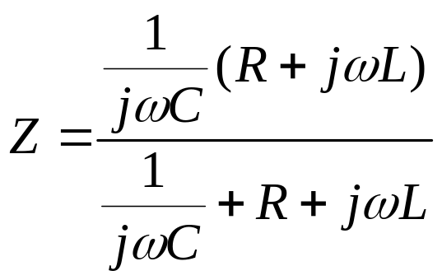




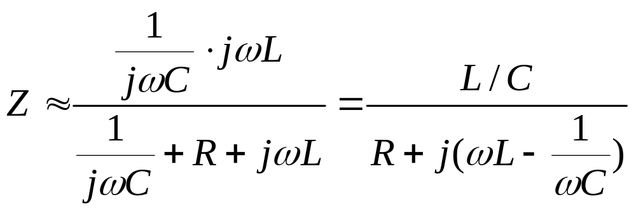
8.3 LC正弦波振荡器
一. LC并联谐振回路的选频特性
L
C
R
R为电感线圈中的电阻

Slide 2
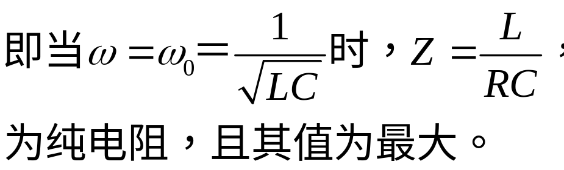
一. LC并联谐振回路的选频特性
L
C
R
LC并联谐振特点：谐振时，总路电流很小，支路电流很大，电感与电容的无功功率互相补偿，电路呈阻性。用于选频电路。

Slide 3
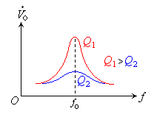
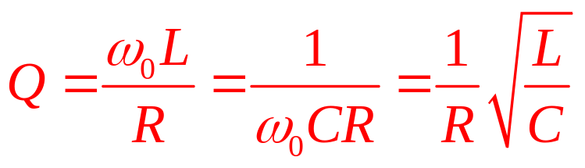
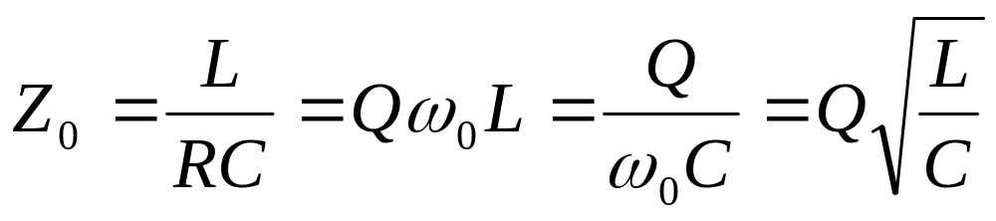
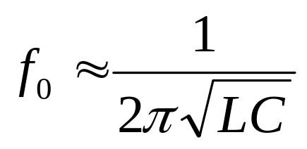
LC并联谐振回路的幅频特性曲线
Q为谐振回路的品质因数，Q值越大，曲线越陡越窄，选频特性越好。图中Q₁＞Q₂。
谐振时LC并联谐振电路相当一个电阻,其值最大：
谐振频率:

Slide 4
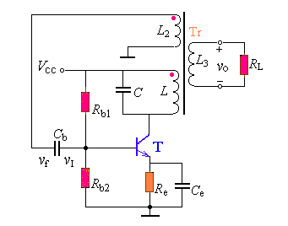
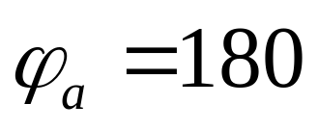
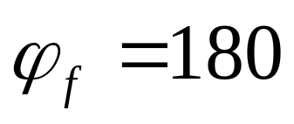
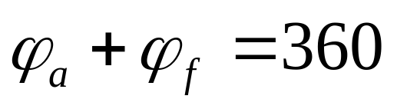
二. 变压器反馈式LC振荡电路
工作原理：
(+)
三极管共射放大器。
(+)
利用互感线圈的同名端：
(-)
(+)
×
(+)
反馈
满足相位条件。
判断是否是正反馈:用瞬时极性法判断
振荡频率:

Slide 5

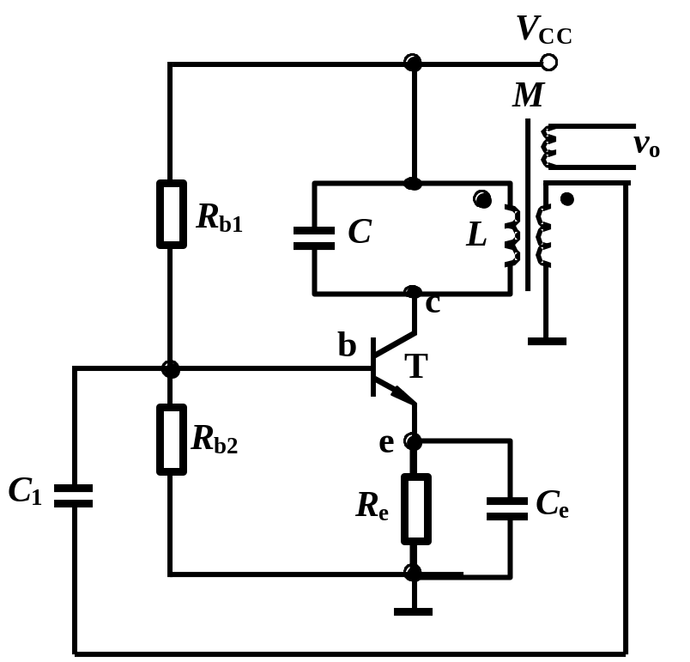
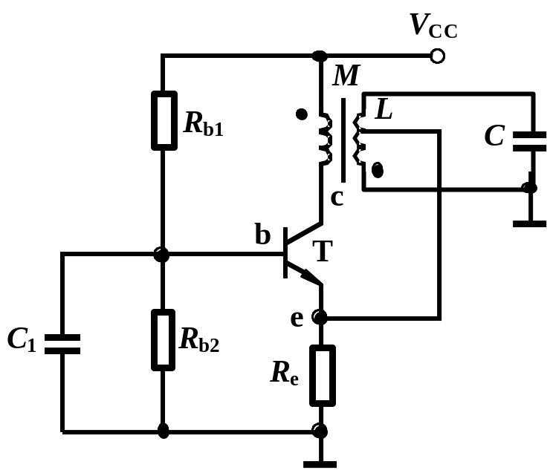
LC正弦波振荡器举例
(+)
(+)
(+)
(+)
(-)
(+)
(+)
×
(+)
×
反馈
反馈
满足相位平衡条件
满足相位平衡条件

Slide 6
LC正弦波振荡器举例
+V_{CC}
振荡频率:
(-)
v_{o}
C₁
(+)
(+)
×
(+)
C
(-)
L
满足相位平衡条件

Slide 7
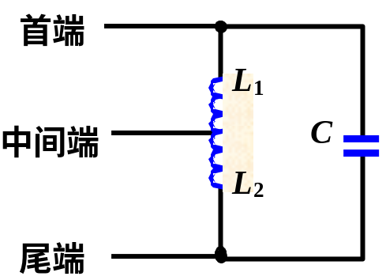
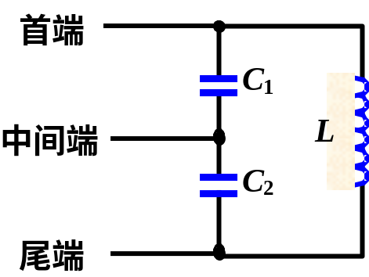

三. 三点式LC振荡电路
原理：
仍然由LC并联谐振电路构成选频网络
中间端的瞬时电位一定在首、尾端电位之间。
三点的相位关系
电感三点式
A. 若中间点交流接地，则首端与尾端
相位相反。
B. 若首端或尾端交流接地，则其他两
端相位相同。
电容三点式

Slide 8
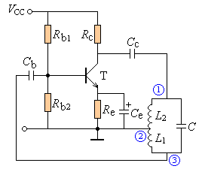
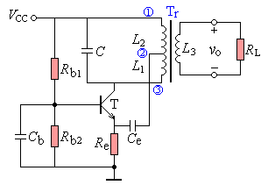
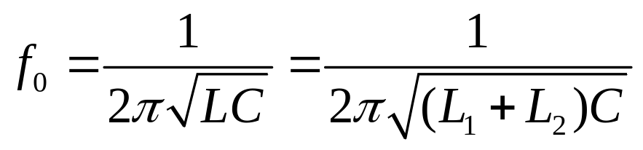
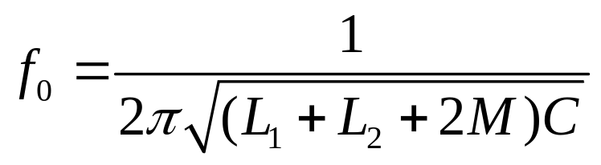
三. 三点式LC振荡器
1.电感三点式LC振荡电路
←零电位
(+)
(-)
(+)
(+)
×
(-)
(+)
(+)
×
(+)
↑零电位
(+)
振荡频率：

Slide 9
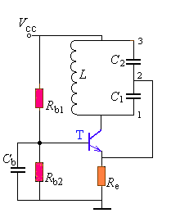
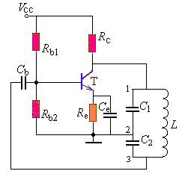
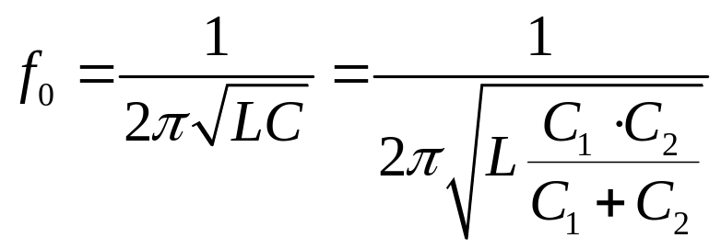
2. 电容三点式LC振荡电路
←零电位
(-)
(+)
(+)
×
(+)
(+)
(+)
×
↑零电位
(+)
振荡频率：

Slide 10
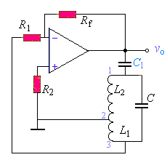
练习题：试判断下图所示三点式振荡电路是否满足相位平衡条件。
(+)
(-)
×
(+)
←零电位
(+)

Slide 11
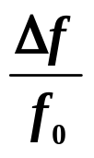


四. 石英晶体振荡电路
频率稳定问题
频率稳定度一般由 来衡量
——频率偏移量。
——振荡频率。
Q值越高，选频特性越好，频率越稳定。
LC振荡电路 Q ——数百
石英晶体振荡电路 Q ——10000 ∼ 500000

Slide 12
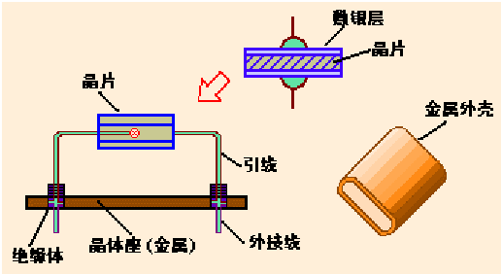


1. 石英晶体
1) 结构：
2) 基本特性
极板间加电场
晶体机械变形
极板间加机械力
晶体产生电场
压电效应
交变电压
机械振动
交变电压
机械振动的固有频率与晶片尺寸有关，稳定性高
当交变电压频率 = 固有频率时，振幅最大 →
压电谐振

Slide 13
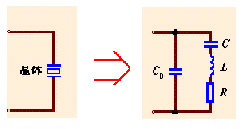
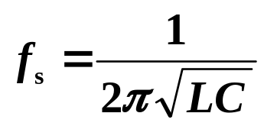
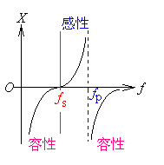
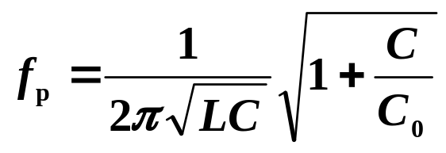
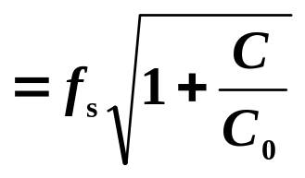


3) 石英晶体的等效电路与频率特性
等效电路：
频率特性：
（1）串联谐振
晶体等效阻抗为纯阻性
（2）并联谐振
通常
所以

Slide 14
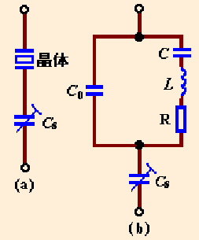
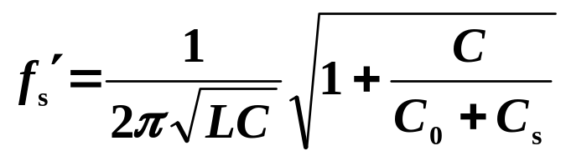
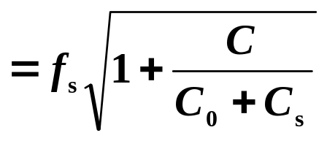

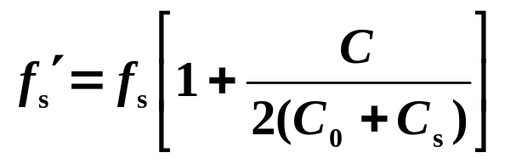



实际使用时外接一小电容C_{s}
则新的谐振频率为
由于
由此看出
调整

Slide 15
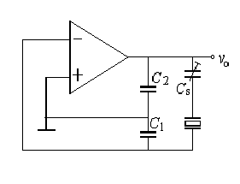
2. 石英晶体振荡电路
利用石英晶体的高品质因数的特点，构成LC振荡电路。
1) 并联型石英晶体振荡器
(+)
(-)
×
(+)
←零电位
(+)
石英晶体工作在f_{s}与f_{p}之间，相当一个大电感，与C₁、C₂组成电容三点式振荡器。由于石英晶体的Q值很高，可达到几千以上，所示电路可以获得很高的振荡频率稳定性。

Slide 16
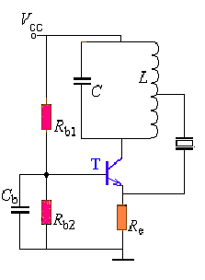
2) 串联型石英晶体振荡器
←交流零电位
(+)
(+)
(+)
(+)
×
石英晶体工作在f_{s}处，呈电阻性，且阻抗最小，正反馈最强。该电路为电感三点式振荡器。
加入石英晶体是利用石英晶体的高Q值，提高振荡频率的稳定性。

Slide 17
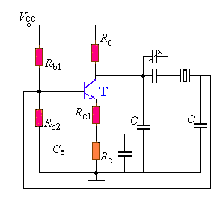
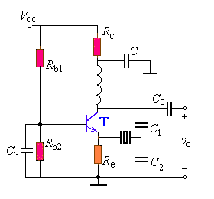
例：分析下图的振荡电路能否产生振荡，若产生振荡,石英晶体是在串联还是并联谐振下工作？
(-)
(+)
(+)
(+)
×
(+)
(+)
(+)
×
(+)
←零电位
←零电位
(a)
(b)

